Slide 1

BANDI EUROPEI E SFIDE SOCIALI
Programmazione UE 2014-2020

Slide 2
STRATEGIA EUROPA 2020
Europa 2020 è la strategia decennale per la crescita e l'occupazione che l'Unione europea ha varato nel 2010 e che mira a creare le condizioni per una crescita più intelligente, sostenibile e solidale.
SMART GROWTH Obiettivi 2 e 4 (R&I e formazione) | SUSTAINABLE GROWTH Obiettivo 3 (Clima e Energia) | INCLUSIVE GROWTH Obiettivo 1 e 5 (Occupazione e Povertà)
Fondazione Sodalitas, 2016

Slide 3
EUROPA 2020
Obiettivi
OCCUPAZIONE
  Innalzamento al 75% del tasso di occupazione tra i 20-64 anni
RICERCA & INNOVAZIONE
  Aumento investimenti in ricerca e sviluppo al 3% del PIL UE
CLIMA / ENERGIA
  Riduzione delle emissioni di gas serra del 20% rispetto al 1990
  20% di energia ricavata da fonti rinnovabili
  Aumento dell’efficienza energetica del 20%
FORMAZIONE
  Riduzione dei tassi di abbandono scolastico precoce al di sotto del 10%
  Aumento al 40% dei 30-34enni con un'istruzione universitaria
LOTTA ALLA POVERTÀ E ALL'EMARGINAZIONE
  Almeno 20 milioni di persone a rischio o in situazione di povertà ed emarginazione in meno
Fondazione Sodalitas, 2016

Slide 4
FONDI EUROPEI
Gestione DIRETTA
Sono fondi gestiti ed erogati direttamente dalla Commissione europea
= interesse europeo
Programmi comunitari
Sovvenzioni (call for proposal)
Gare d’appalto
Appalti (call for tenders)
Gestione INDIRETTA
Sono fondi stanziati dalla Commissione Europea e gestiti dalle autorità statali, regionali e locali, attraverso la pubblicazione di bandi.
= interesse locale
FESR - Fondo per lo Sviluppo Regionale
FES - Fondo Sociale Europeo
Fondo di coesione
Fondazione Sodalitas, 2016

Slide 5
PROGRAMMI COMUNITARI
Horizon 2020
LIFE+
Erasmus+
Creative Europe
Fondo Asilo e Migrazione
COSME
(Competitiveness of Enterprises and SMEs)
EaSI (Employment and Social Innovation)
Justice Programme
CEF (Connecting Europe Facitilies)
Lista completa e relativi budget: http://ec.europa.eu/budget/mff/programmes/index_en.cfm
Fondazione Sodalitas, 2016

Slide 6
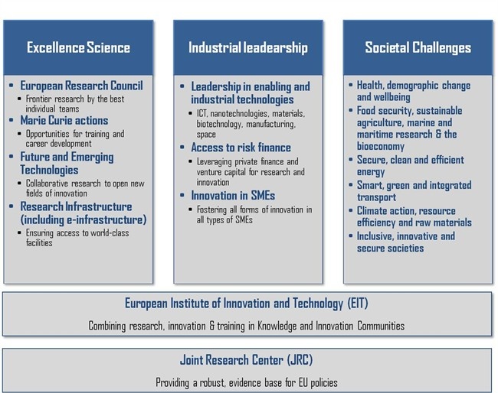
HORIZON 2020
70.2 miliardi di euro
Fondazione Sodalitas, 2016

Slide 7
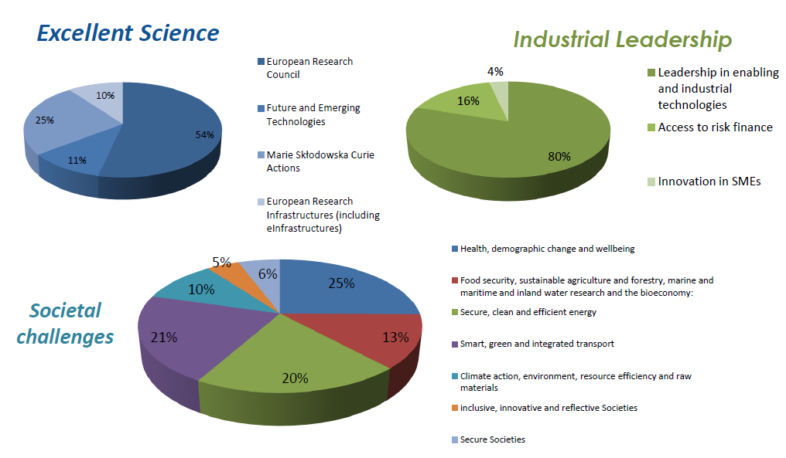
BUDGET HORIZON 2020
  22,3 mld
  15,5 mld
  27 mld
Fondazione Sodalitas, 2016

Slide 8
EXCELLENCE SCIENCE
Per sostenere le migliori idee e sviluppare competenze, per fare dell’Europa un polo di attrazione per i migliori ricercatori mondiali:
EUROPEAN RESEARCH COUNCIL
Progetti di ricerca di frontiera;
"FUTURE AND EMERGING TECHNOLOGIES“
Ricerca nelle aree più promettenti nel campo delle tecnologie di domani;
AZIONI "MARIE CURIE"
Per attrarre e sostenere ricercatori;
INFRASTRUTTURE DI RICERCA
Adeguate, meno care e diffuse in Europa.
Fondazione Sodalitas, 2016

Slide 9
INDUSTRIAL LEADERSHIP
Per incoraggiare investimenti in R&I in Europa, promuovendo alcune
priorità per ogni forma di business
LEADERSHIP IN ENABLING AND INDUSTRIAL TECHNOLOGIES - soprattutto nelle tecnologie avanzate dei materiali (Key enabling technologies), ad es. Nanotecnologie, microelettronica, biotecnologie, etc.
ACCESS TO FINANCE per aziende innovative, strumenti finanziari in partenariato con l’European Investment Bank (BEI)
INNOVATION IN PMI fornisce sostegno su misura per le PMI al fine di promuovere tutte le forme di innovazione nelle PMI, puntando su quelle dotate del potenziale di crescita e di internazionalizzazione sul mercato unico e oltre.
Fondazione Sodalitas, 2016

Slide 10
SOCIETAL CHALLANGES
Supporta gli sforzi di ricerca e innovazione necessari ad affrontare le priorità politiche e le sfide per la società che sono identificate nella strategia Europa 2020.
Salute, cambiamento demografico e benessere;
Sicurezza alimentare, agricoltura sostenibile e silvicoltura, ricerca marina, marittima e sulle acque interne e bioeconomia;
Energia sicura, pulita ed efficiente;
Trasporti intelligenti, verdi e integrati;
Azione per il clima, efficienza delle risorse e materie prime;
L'Europa in un mondo che cambia - società inclusive, innovative e riflessive;
Società sicure - proteggere la libertà e la sicurezza dell'Europa e dei suoi cittadini.
Fondazione Sodalitas, 2016

Slide 11
SOCIETAL CHALLANGES focus attività
Attività finanziabili:
Le attività interessano l'intero ciclo di vita che va dalla ricerca di base al mercato, con un nuovo accento sulle attività connesse all'innovazione, quali le azioni pilota, le dimostrazioni, i test a sostegno e allo svolgimento di gare d'appalto, la progettazione, l'innovazione sociale e la commercializzazione delle innovazioni.
Si concentrano sulle priorità politiche senza determinare in precedenza la scelta precisa di tecnologie o soluzioni da sviluppare.
Fondazione Sodalitas, 2016

Slide 12
TIPOLOGIE DI AZIONI
Research and Innovation Actions: azione che ha come focus la ricerca scientifica e l'innovazione tecnologica, arrivando, nella catena del valore, alla prototipazione e la dimostrazione di fattibilità su piccola scala.
Innovation Actions: azione che finanzia progetti caratterizzati da attività di prototipazione, test, dimostrazione, piloting, validazione, etc. finalizzate alla definizione/produzione/design di nuovi prodotti e processi anche su larga scala.
Coordination and Support Actions: azioni di supporto allo sviluppo dei progetti o programmi di ricerca attraverso attività di disseminazione, comunicazione, sensibilizzazione, rete, studi sui risultati delle ricerche etc.
Programme Co-fund Actions: le azioni Co–fund (cioè cofinanziamento comunitario e nazionale) hanno come primo obiettivo di finanziare, attraverso singoli bandi o programmi, entità pubbliche che gestiscono programmi di ricerca e innovazione.
Altri tipi di azioni: Strumenti PMI, Fast Track to Innovation, Prizes ecc.
Fondazione Sodalitas, 2016

Slide 13
COSA SAPERE
Beneficiari: Enti Pubblici e Privati, Imprese, Università, Centro di ricerca
Paesi ammissibili: Stati Membri e Paesi in pre-adesione, paesi candidati e potenziali candidati; Paesi Membri dell’ European Free Trade Association (EFTA); Paesi e territori associati al settimo programma quadro
Requisiti: dimostrare di avere capacità finanziaria e capacità operativa
Co-finanziamento: può variare dal 70% al 100% a seconda della tipologia di azione e del bando specifico
Partenariato: la maggior parte dei bandi aperti richiede ai proponenti di costituire un partenariato transazionale composto da almeno tre organizzazioni indipendenti provenienti da tre diversi stati membri o associati
Fondazione Sodalitas, 2016

Slide 14
SC1 Salute, cambiamento demografico e benessere
L'obiettivo della Sfida Sociale SC1 (Salute, cambiamento demografico e benessere) consiste nel migliorare la salute e il benessere lungo tutto l'arco della vita.
Obiettivi specifici
1) Promozione efficace della salute per prevenire la malattia, migliorare il benessere con l’obiettivo dell’ efficienza sul piano dei costi.
2) Migliorare il processo decisionale in tema di offerta di prevenzione e di trattamento, al fine di individuare e sostenere la diffusione delle migliori pratiche nei settori della sanità e dell'assistenza, cosi come forme integrate di assistenza attraverso l'utilizzo d'innovazioni tecnologiche.
Budget disponibile: € 7.472 milioni
Link utili:
Bandi 2016-2017
Punti di Contatto Nazionale
Fondazione Sodalitas, 2016

Slide 15
SC2 Sicurezza alimentare, agricoltura sostenibile...
L'obiettivo è garantire un sufficiente approvvigionamento di prodotti alimentari sicuri e di elevata qualità e altri prodotti di origine biologica, sviluppando sistemi di produzione primaria produttivi, basati su un uso efficiente delle risorse, promuovendo i servizi ecosistemici correlati, congiuntamente a catene di approvvigionamento competitive e a basse emissioni di carbonio.
Obiettivi specifici
Agricoltura e silvicoltura sostenibili.
Un settore agroalimentare sostenibile e competitivo per un'alimentazione sicura e sana.
Sbloccare il potenziale delle risorse acquatiche viventi.
Bioindustrie sostenibili e competitive.
Budget disponibile:€ 3.510 milioni, 5% del budget destinato al pillar "Societal Challenges"
Link utili:
Work program 2016-2017
Punti di Contatto Nazionale
Fondazione Sodalitas, 2016

Slide 16
SC3 Energia sicura, pulita ed efficiente
L'obiettivo della sfida sociale ‘Energia sicura, pulita ed efficiente’ è riuscire a transitare verso un sistema energetico affidabile, sostenibile e competitivo, in tempi di crescente scarsità delle risorse, di incremento del fabbisogno di energia nonché di cambiamenti climatici.
Obiettivi specifici
Ridurre il consumo di energia e le emissioni di carbonio grazie all'uso intelligente e sostenibile.
Energia elettrica a basso costo e a basse emissioni
Fonti energetiche mobili e combustibili alternativi
Un'unica rete elettrica europea intelligente
Nuove conoscenze e tecnologie
Processo decisionale e impegno pubblico di rilievo
Adozione delle innovazioni in campo energetico
Budget disponibile: 5.405,40 milioni, 7,70% del budget destinato al terzo pillar «Societal Challenges»
Link utili:
Work program 2016-2017
Punti di Contatto Nazionale
Fondazione Sodalitas, 2016

Slide 17
SC4 Trasporti intelligenti, verdi e integrati
L'obiettivo della Societal Challenge 4 “Smart, green and integrated transport” è realizzare un sistema di trasporto europeo efficiente sotto il profilo delle risorse, rispettoso dell'ambiente, sicuro e regolare a vantaggio dei cittadini, dell'economia e della società.
Obiettivi specifici
Trasporto efficiente in termini di risorse e rispettoso dell'ambiente
Migliore mobilità, meno traffico, maggiore sicurezza
Leadership mondiale per l'industria europea dei trasporti
Attività di ricerca socioeconomica e rivolte al processo decisionale politico
Budget disponibile: € 5.777,46 milioni, 8,23% del budget destinato al terzo pillar Societal Challenges
Link utili:
Work program 2016-2017
Punti di Contatto Nazionale
Fondazione Sodalitas, 2016

Slide 18
SC5 Azione per il clima, efficienza delle risorse e materie prime
Il tema Climate Action, Environment, Resource Efficiency and Raw Materials (SC5) aiuterà ad aumentare la competitività europea, la sicurezza dei materiali grezzi e migliorare il benessere. Allo stesso tempo, garantità l'integrità ambientale, la resilienza e la sostenibilità, con l'obiettivo di mantenere il riscaldamento globale medio al di sotto dei 2 ° C e consentire agli ecosistemi e alla società di adattarsi al cambiamento climatico e altri cambiamenti ambientali.
Obiettivi specifici
Ottenere una società ed un’economia resiliente al cambiamento climatico ed efficiente nell’uso delle risorse naturale.
la tutela e la gestione sostenibile delle risorse naturali e degli ecosistemi, e
un approvvigionamento ed un uso sostenibile delle materie prime, al fine di soddisfare le esigenze di una popolazione mondiale in crescita entro i limiti sostenibili delle risorse naturali del pianeta e degli ecosistemi.
Budget disponibile: € 326 milioni per il 2016-2017
Link utili:
Work program 2016-2017
Punti di Contatto Nazionale
Fondazione Sodalitas, 2016

Slide 19
SC6 L'Europa in un mondo che cambia - società inclusive, innovative e riflessive
Obiettivo specifico del 6° Challenge è sostenere una maggiore comprensione dell’Europa, promuovere soluzioni e supportare le società inclusive, innovative e riflessive, in un contesto di trasformazioni senza precedenti e crescenti interdipendenze globali.
Il 6° Challenge raccoglie l’eredità della ricerca Socio-economica e umanistica (SSH) del VII Programma Quadro, dando maggiore spazio alla ricerca umanistica e inglobando al proprio interno elementi di ICT, come l’e-Public Government, e in parte la Cooperazione internazionale.
Budget disponibile: € 1.158 milioni
Link utili:
Work program 2016-2017
Punti di Contatto Nazionale
Fondazione Sodalitas, 2016

Slide 20
SC7 Società sicure - proteggere la libertà e la sicurezza dell'Europa e dei suoi cittadini
L’obiettivo specifico di questa sfida è incrementare il livello di sicurezza e protezione dei cittadini europei e della società in generale, passando per la sicurezza delle infrastrutture e dei servizi. Tutto ciò è visto come necessario al fine di tutelare la prosperità, la stabilità politica e il benessere dell’Unione europea.
La sfida Secure Societies sostiene quindi la ricerca multidisciplinare, lo sviluppo e l’applicazione di nuove soluzioni tecnologiche, che forniscano adeguata risposta alle principali minacce all’esigenza di sicurezza globale dei cittadini, nel rispetto di quelli che sono i diritti fondamentali dell’individuo, tra cui il diritto alla privacy.
Budget disponibile: € 382 milioni per il 2016-2017
Link utili:
Work program 2016-2017
Punti di Contatto Nazionale
Fondazione Sodalitas, 2016

Slide 21
EaSI - EMPLOYMENT AND SOCIAL INNOVATION
OBIETTIVI GENERALI
Il programma per l’occupazione e l’innovazione sociale (EaSI) è uno strumento di finanziamento europeo volto a promuovere l’occupazione sostenibile e di qualità, garantendo una protezione sociale adeguata e dignitosa, la lotta contro la povertà e l'esclusione sociale e il miglioramento delle condizioni di lavoro.
BUDGET
Il budget totale per il periodo 2014-2020 è di 919,5 milioni di euro.
AMMISSIBILITÀ
Il programma è aperto ai paesi UE, EEA, EFTA e i paesi candidati e potenziali candidati a entrare nell’UE
Fondazione Sodalitas, 2016

Slide 22
EaSI - ASSI STRATEGICI
PROGRESS: 61% del budget totale
Modernizzazione delle politiche sociali e del lavoro:
  Occupazione, in particolare la lotta alla disoccupazione giovanile (min. 20 % del budget)
  Protezione sociale, inclusione sociale, riduzione e prevenzione della povertà (min. 50%)
  Condizioni di lavoro (min. 10%)
  Focus specifico su sperimentazione e innovazione delle politiche sociali e del lavoro.
EURES - European Employment Service: 18% del budget totale
Mobilità dei lavoratori
Microfinance e imprenditorialità: 21% del budget totale
Microcredito e microprestito e imprenditorialità sociale
Fondazione Sodalitas, 2016

Slide 23
EaSI - ASSE PROGRESS
Obiettivi specifici:
Sviluppo e disseminazione di conoscenze analitiche comparative di alta qualità
Condivisione di informazioni, dialogo, scambio di buone pratiche
Sostegno, anche finanziario, alle innovazioni in campo sociale e dell’occupazione
Sostegno finanziario specifico alle organizzazioni operanti a livello UE e nazionale
  Destinatari: autorità nazionali, regionali e locali, servizi per il lavoro, organismi speciali, parti sociali, ONG, istituti di istruzione superiore e centri di ricerca, esperti, uffici statistici nazionali, media
Fondazione Sodalitas, 2016

Slide 24
EaSI - ASSE EURES
Obiettivi specifici:
mobilità volontaria dei lavoratori
massima trasparenza del mercato del lavoro (intermediazione D/O di lavoro)
sostegno alle attività di collocamento, consulenza e orientamento dei SPI a livello nazionale e transnazionale
contributo agli obiettivi di Europa 2020 (artt. 45 e 46 del TFUE del Regolamento (EU) n. 492/2011, “assenza di discriminazioni nella libertà di movimento dei lavoratori”).
  Destinatari: autorità nazionali, regionali e locali, servizi per il lavoro, organismi speciali, parti sociali e altre parti interessate
Fondazione Sodalitas, 2016

Slide 25
EaSI - ASSE MICROFINANZA
Obiettivi specifici: aumentare l’accesso e la disponibilità di microfinanza per:
Persone vulnerabili che hanno perso o rischiano di perdere il lavoro, o hanno difficoltà nell’introduzione o re-introduzione nel mdl, o sono a rischio di esclusione sociale, o sono socialmente esclusi, e sono in una posizione di svantaggio nell’accesso al mercato del credito tradizionale e che desiderano avviare o sviluppare una propria microimpresa;
Microimprese sia in fase di start-up che di consolidamento e sviluppo, in particolare microimprese che occupano i soggetti di cui al punto a).
Destinatari: enti pubblici e privati istituiti a livello nazionale, regionale e locale che forniscono servizi di microfinanza a persone/microimprese e finanziano imprese sociali
Fondazione Sodalitas, 2016

Slide 26
LINK UTILI
Horizon 2020
Call for proposal: Participant Portal
Archivio progetti H2020: Portale CORDIS
EaSI - Employment and Social Innovation
Sitoweb DG EMPL
Call for proposal
Fondazione Sodalitas, 2016

Slide 27
FONDAZIONE SODALITAS
0286460236
sodalitas@sodalitas.it
www.sodalitas.it

